Slide 1
Riscos e catástrofes
Domínio:
Riscos, Ambiente e Sociedade
Subdomínio:
Riscos naturais

Slide 2
Índice
1
  A teoria do risco
2
  Classificação dos riscos

Slide 3
A teoria do risco
Conceitos fundamentais
Risco
Catástrofe
Probabilidade de ocorrência de um processo (ou ação) perigoso e respetiva estimativa das suas consequências sobre as pessoas, bens e ambiente.
Acontecimento súbito, quase sempre imprevisível, de origem natural, provocando um grande número de vítimas e muitos danos materiais.

Slide 4
Suscetibilidade
Vulnerabilidade
Propensão de uma área para ser afetada por um determinado perigo, em tempo indeterminado, sendo avaliada através de fatores de predisposição para a ocorrência dos processos ou ações, não contemplando o seu período de retorno ou a probabilidade de ocorrência.
Grau de perda associado aos elementos em risco, resultantes da ocorrência de determinado episódio natural ou antrópico, gerador de instabilidade.

Slide 5
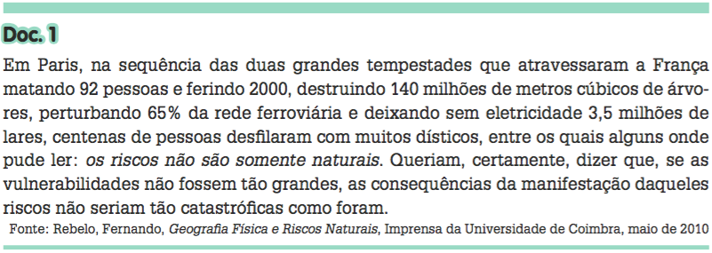

Slide 6
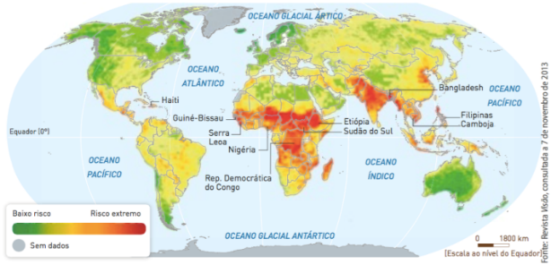
Índice de vulnerabilidade dos países, em 2014

Slide 7
Classificação dos Riscos
Naturais
Resultam do funcionamento dos sistemas naturais.
Riscos
Mistos
Resultam da combinação de ações do ser humano com os sistemas naturais.
Antrópicos
Resultam somente da ação do ser humano.

Slide 8
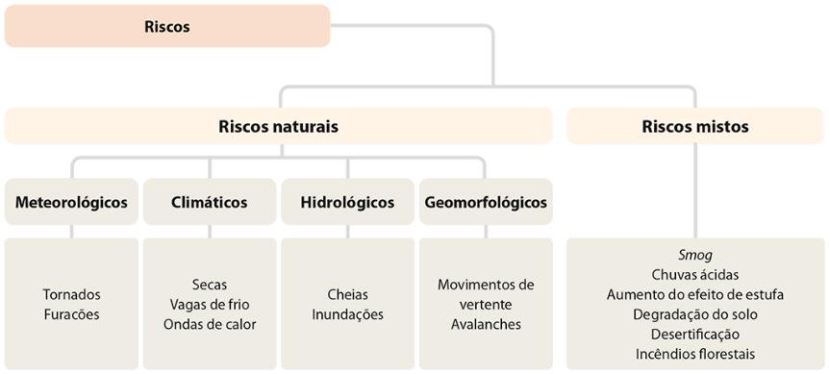
Classificação dos riscos

Slide 9
Aplica o que aprendeste!

Slide 10
Aplica o que aprendeste!
1. Associa os conceitos às respetivas definições.
Risco |  | Acontecimento súbito, quase sempre imprevisível, de origem natural, provocando um grande número de vítimas e muitos danos materiais.
Catástrofe |  | Propensão de uma área para ser afetada por um determinado perigo, em tempo indeterminado, sendo avaliada através de fatores de predisposição para a ocorrência dos processos ou ações.
Suscetibilidade |  | Probabilidade de ocorrência de um processo (ou ação) perigoso e respetiva estimativa das suas consequências sobre as pessoas, bens e ambiente.
Vulnerabilidade |  | Grau de perda associado aos elementos em risco, resultantes da ocorrência de determinado episódio natural ou antrópico, gerador de instabilidade.

Slide 11
Aplica o que aprendeste!
2. São exemplos de riscos meteorológicos:
A – os movimentos de vertente e as avalanchas.
B – as secas e as vagas de frio.
C – as cheias e as inundações.
D – os furacões e os tornados.
3. São classificados como:
A – riscos naturais.
B – riscos mistos.
C – riscos antrópicos.

Slide 12

GPS 9
Eva Ribeiro, Rui Teixeira Lopes,
Sandra Custódio, Vera Ribeiro

